Slide 1
INTRODUCTION
Alors que la reproduction n'est pas nécessaire à la vie d'un individu, elle est indispensable à la survie d'une espèce.
→ La reproduction assure la continuité de l’espèce par la production de nouveaux organismes d’une espèce à partir d’individus préexistants de cette espèce.

Slide 2
L’accomplissement de la fonction de reproduction exige chez la plupart des organismes: la présence des 2 sexes : mâle et femelle, chacun des 2 étant capable de produire des cellules sexuelles spécialisées : les gamètes.
les gamètes
les spermatozoïdes chez le mâle
l’ovule chez la femelle.
Les organes qui produisent les gamètes sont appelés gonades
Les gonades
ovaires chez la femelle
testicules chez le mâle
qui font partie, dans l’organisme, d’un appareil génital mâle ou femelle.

Slide 3
La reproduction est assurée par la rencontre des 2 gamètes, mâle et femelle. On parle alors de la fécondation
consiste en une fusion des gamètes mâles (spermatozoïdes) et femelles (ovules) en une cellule unique nommée zygote.
La fécondation permet le passage de deux cellules haploïdes (n chr), c'est-à-dire les gamètes, en une cellule diploïde qui est le zygote (2n chr).

Slide 4
la fécondation
gamètes mâles (spermatozoïdes) gamètes femelles (ovules)
haploïdes (n chr) haploïdes (n chr)
zygote
diploïde (2n chr).

Slide 5
LES DIFFERENTS TYPES DE REPRODUCTION : les êtres vivants ne se reproduisent pas de la même façon. Il existe deux principaux modes de reproduction chez les Animaux : La reproduction non sexuée (asexuée) et la reproduction sexuée.
La reproduction non sexuée (asexuée) :
On parle de reproduction asexuée lorsque les gènes des descendants proviennent d’un seul individu et qu’il n’y a pas de fusion entre un gamète femelle et un gamète mâle. La reproduction asexuée repose entièrement sur la mitose dans la plupart des cas. Il existe une grande variété de reproduction asexuée dont voici quelques exemples :

Slide 6
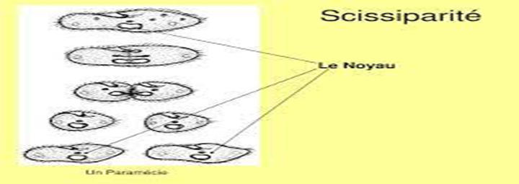
La scissiparité, mécanisme de reproduction asexuée dans lequel le parent se multiplie par scissiparité : division cellulaire d’un individu pour donner deux autres individus semblables.

Slide 7
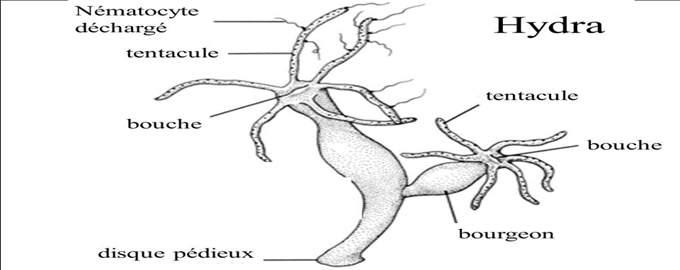
Le bourgeonnement qui est également un mécanisme de reproduction asexuée courant chez les Invertébrés.

Slide 8
La reproduction sexuée :
S’il y a reproduction sexuée, il y a obligatoirement fécondation. Pour que la fécondation ait lieu, il faut une fusion de gamètes haploïdes (n chr) ; le gamète mâle (spermatozoïde) et le gamète femelle (ovule). Chaque gamète subit la méiose lors de sa formation (division cellulaire qui réduit de moitié sa part de chromosome). L’union du spermatozoïde à l’ovule aboutit à la formation d’une cellule-œuf (appelée aussi zygote) qui possède le même nombre de chromosomes que ses parents diploïde (2n chr).

Slide 9
Dans cette forme de reproduction, les deux sexes peuvent :
-soit être portés sur le même individu : il est dit bisexuel et c’est une espèce hermaphrodite exemple : l’escargot.
-soit être totalement séparés : les individus sont unisexuels et l’espèce est dite gonochorique exemple : les êtres humains.

Slide 10
Bien que le principe général de la reproduction sexuée soit similaire, on trouve des différences selon les êtres vivants, on parle de Fécondation interne ou externe.
La fécondation interne (se déroule à l’intérieur du corps de la femelle) et la fécondation externe (se déroule à l’extérieur du corps de la femelle).
Par exemple, la fécondation humaine est interne, les spermatozoïdes étant introduits à l’intérieur du corps de la femme lors d’un rapport sexuel. A l’inverse, les grenouilles ou les poissons ont une fécondation externe, c'est-à-dire que la femelle émet ses ovules dans le milieu et le mâle dépose ensuite son sperme dessus.

Slide 11
On distingue deux types d’animaux connus : Les ovipares et les vivipares.
Les ovipares : Ce sont les animaux dont la cellule-œuf se développe dans un œuf en utilisant les réserves nutritives qui s’y trouvent. Il existe deux types de fécondation possibles chez les ovipares (externe ou interne), selon l’espèce.
Les vivipares : Ce sont les animaux dont la cellule-œuf se développe dans l’utérus de leur mère. L’embryon se développe à l’intérieur d’une poche appelée placenta et se nourrit par le cordon ombilical. La période pendant laquelle se développe l’embryon est appelée gestation. Celle-ci peut varier en fonction de l’espèce. La naissance du petit est appelée la mise bas. Les animaux vivipares sont essentiellement des mammifères.
Le cas particulier des ovovivipares : Chez certains poissons et reptiles, les embryons se développent dans des œufs qui incubent et éclosent dans l’utérus de la mère. C’est le cas de certaines espèces de requin notamment.

Slide 12
LES DIFFERENTS TYPES DE DEVELOPPEMENT :
Les types de développement sont généralement liés à l’espèce, l’anatomie de l’espèce et à son milieu.
III.1 : Le développement indirect :
On parle de développement indirect lorsque l’animal libéré à la naissance est très différent de l’adulte et doit subir des métamorphoses lors de sa croissance pour atteindre sa forme définitive d’adulte. Par exemple chez certains insectes comme la coccinelle, on passe du stade d’œuf à celui de larve puis de nymphe et enfin d’adulte.
III.2 : Le développement direct :
On parle de développement direct lorsque l’animal libéré à la naissance ressemble à un adulte en miniature l’exemple des mammifères.

